Slide 1
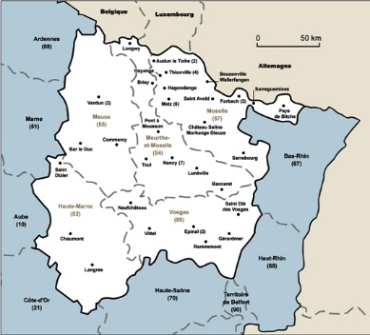
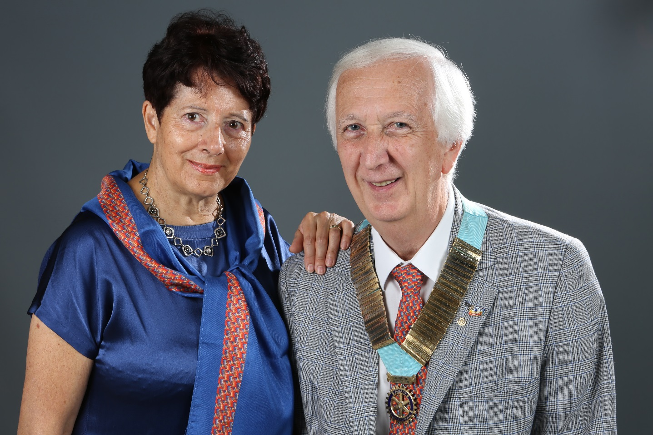
Jacky CHEF et son épouse Françoise
Gouverneur du district 1790 – 2016-2017
Rotary Club NANCY DUCALE
District 1790
Lorraine et Haute Marne
57 clubs 1900 Rotariens

Slide 2
Lles
Les clubs sont comme cela
Nos actions sont vers là

